Slide 1

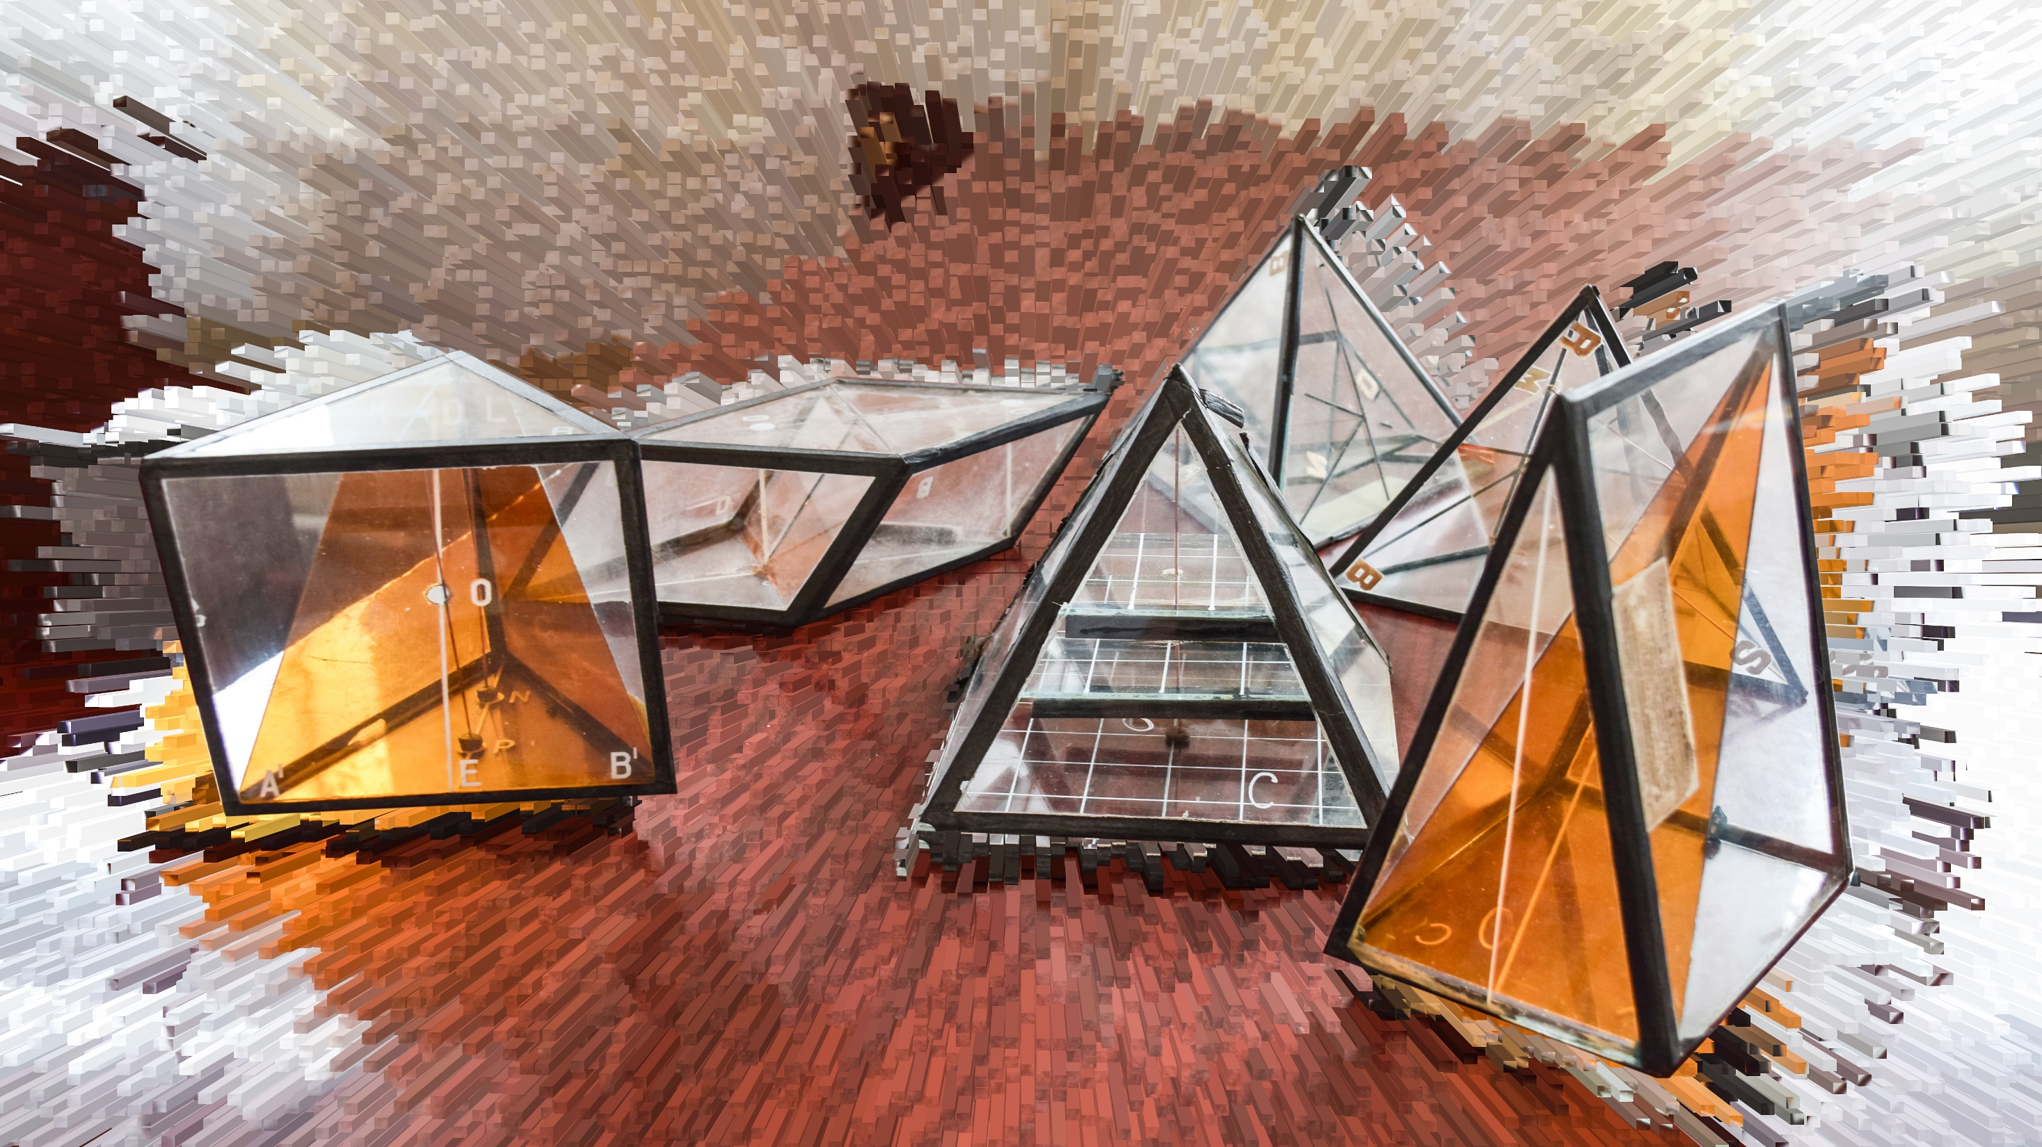
Багатогранники та їх перерізи

Slide 2

Призма – це багатогранник,
дві грані якого – рівні
n-кутники з відповідно
паралельними сторонами,
а всі інші n граней –
паралелограми.

Slide 3
Два n-кутники – основи призми,
решта граней – бічні грані.
Ребра призми, які не є
сторонами її основ,
називають бічними ребрами.

Slide 4
Окремі види призми – паралелепіпед і куб

Slide 5
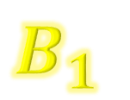

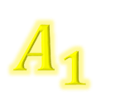


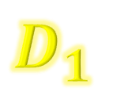

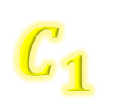
Прямокутний паралелепіпед
$$D_{1}$$
$$A_{1}$$
$$C_{1}$$
$$B_{1}$$
$$D$$
$$A$$
$$C$$
$$B$$

Slide 6

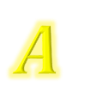




Піраміда – багатогранник,
одна грань якого – довільний
багатокутник, а всі інші
грані – трикутники, які мають
спільну вершину.
$$S$$
$$D$$
$$A$$
$$O$$
$$C$$
$$B$$

Slide 7


$$A$$
Тетраедр– чотиригранник,
(грец. тетра - чотири)
одна грань якого – довільний
багатокутник, а всі інші
грані – трикутники, які мають
спільну вершину.
$$B$$
$$D$$
$$C$$

Slide 8








$$A$$
Фігура, яка складається
з усіх точок, спільних для багатогранника і січної площини, називається перерізом багатогранника
даною площиною.
$$ω$$
$$K$$
$$P$$
$$C$$
$$B$$
$$L$$
$$T$$
$$D$$

Slide 9
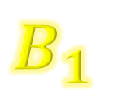

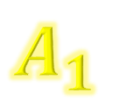



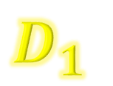

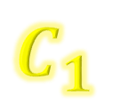
ПРИКЛАД 1
$$D_{1}$$
$$A_{1}$$
$$B_{1}$$
$$C_{1}$$
$$P$$
$$D$$
$$A$$
$$K$$
$$T$$
$$C$$
$$B$$

Slide 10
ПРИКЛАД 1
$$D_{1}$$
$$A_{1}$$
$$B_{1}$$
$$C_{1}$$
$$P$$
$$D$$
$$A$$
$$K$$
$$T$$
$$C$$
$$B$$

Slide 11
ПРИКЛАД 1
$$D_{1}$$
$$A_{1}$$
$$B_{1}$$
$$C_{1}$$
$$P$$
$$D$$
$$A$$
$$K$$
$$T$$
$$C$$
$$B$$

Slide 12
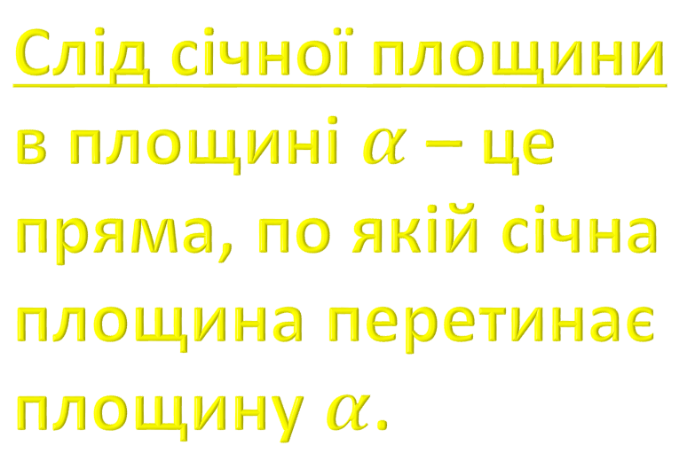




$$A$$
ПРИКЛАД 2
$$P$$
Слід січної площини в площині $α$ – це пряма, по якій січна площина перетинає площину $α$.
$$K$$
$$Q$$
$$D$$
$$B$$
$$M$$
$$T$$
$$C$$

Slide 13

















$$S$$
ПРИКЛАД 3
$$TRKPL −шуканий переріз$$
$$R$$
$$T$$
$$B$$
$$C$$
$$P$$
$$M$$
$$N$$
$$A$$
$$L$$
$$D$$
$$l$$
$$M_{1}$$
$$N_{1}$$
$$E$$
$$O_{4}$$
$$O_{1}$$
$$O_{2}$$
$$O_{3}$$

Slide 14









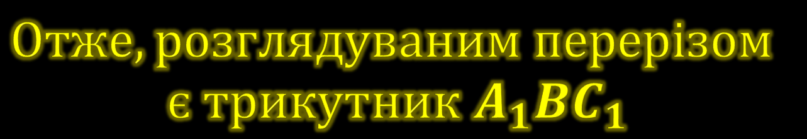
$$Отже, розглядуваним перерізом$$
$$є трикутник A_{1}BC_{1}$$
$$K$$
ПРИКЛАД 4
$$D_{1}$$
$$C_{1}$$
$$A_{1}$$
$$B_{1}$$
$$D$$
$$C$$
$$P$$
$$A$$
$$B$$
$$T$$

Slide 15




$$P$$
$$Трикутник KAC −$$
$$шуканий переріз$$
ПРИКЛАД 5
$$K$$
$$B$$
$$A$$
$$H$$
$$C$$

Slide 16




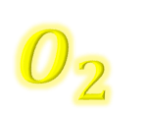



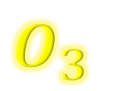
$$B_{1}$$
$$C_{1}$$
ПРИКЛАД 6
$$T$$
$$A_{1}$$
$$D_{1}$$
$$P$$
$$L$$
$$B$$
$$M$$
$$C$$
$$O_{2}$$
$$K$$
$$A$$
$$D$$
$$l$$
$$O_{1}$$
$$O_{3}$$

